Slide 1
Lämpöopin I pääsääntö

Slide 2
Työ
Arkikielessä
Jotain joka vie energiaa (rankkaa)
Fysiikassa
Vuorovaikutukset -> voima
W=F*s, missä
F on voima
S on voiman kanssa yhdensuuntainen matka
Jos voima ja matka ovat vastakkaissuuntaiset tehty työ on negatiivista

Slide 3
Kertaus
Mitkä asiat vaikuttavat siihen kuinka paljon systeemin lämpötila muuttuu?
Ominaislämpökapasiteetti, massa, lämpömäärä (J)
Millä tavoilla lämpö siirtyy?
Johtuminen, kuljettuminen, säteily
Mitä tarkoitetaan sisäenergialla?
  Systeemin sisäistä energiaa, Esim. lämpö, sisäinen liike, kemiallinen energia
Mikä on lämpöopin nollas pääsääntö?
Lämpötilaerot tasoittuvat

Slide 4
Sisäenergian muuttuminen
Millä tavoilla kappaleen sisäenergia voi muuttua?
Kuumennetaan kappaletta tai tehdään työtä

Slide 5
Lämpöopin I pääsääntö
ΔU=Q+W
Missä Q on systeemiin siirtynyt lämpömäärä
W on systeemiin tehty työ
ΔU on systeemin sisäenergian muutos

Slide 6
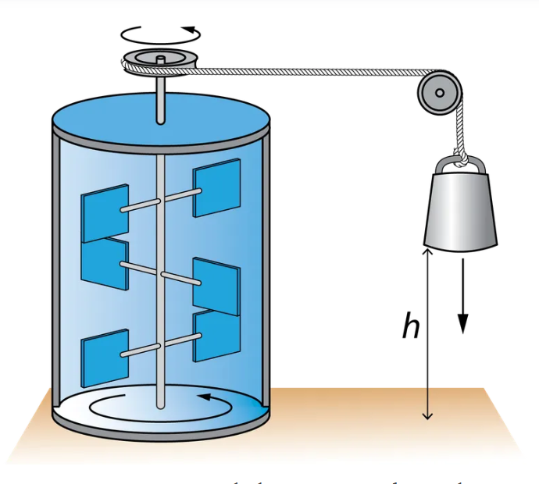
Joulen koe
Joulen koe osoitti että mekaaninen
energia voidaan muuttaa veden
lämpöenergiaksi

Slide 7
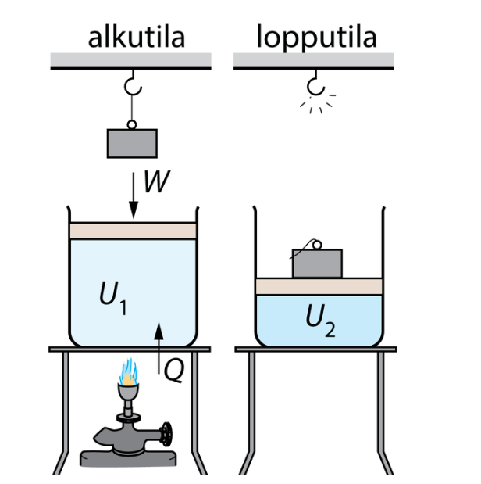
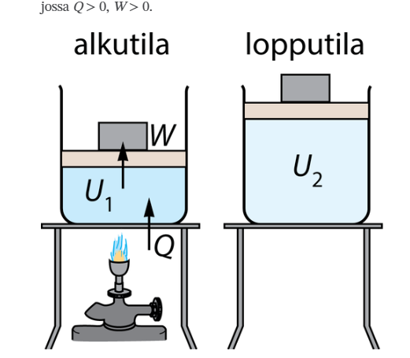
Laajenevan kaasun tekemä työ

Slide 8
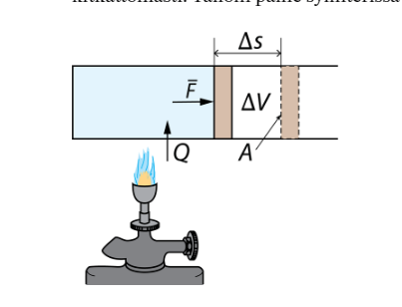
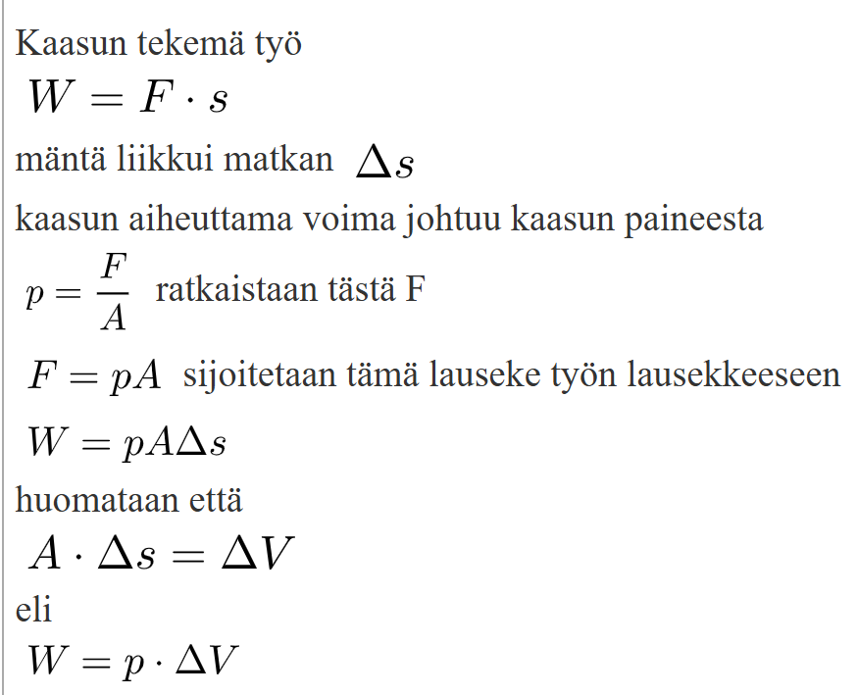
Laajenevan kaasun tekemä työ
Johdetaan lauseke

Slide 9
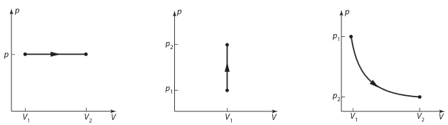
Laajenevan kaasun tekemä työ
W=pΔV
Missä p on kaasun paine
ΔV on kaasun tilavuuden muutos
Missä tilanteissa kaasu tekee työtä?
Mitä tapahtuu kaasun sisäenergialle kaasun tehdessä työtä?

Slide 10
Työn selvittäminen kuvaajasta
Kaasun tekemä työ saadaan V,p kuvaajan fysikaalisena pinta-alana
Graphical analysis ohjelmassa komento integraali
Tulkintoja ensimmäisestä pääsäännöstä
Jos kaasu tekee työtä ja systeemiin ei virtaa energiaa, kaasu jäähtyy

Slide 11
Tehtäviä 10-2, 10-7, 10-10, 10-11, 10-14

